Slide 3
8 COMMISSIONS FILIÈRES
150 REPRÉSENTANTS
des différents maillons contribuent aux travaux
+ 1 AQUACULTURE 2021
+ 1 BIO 2026

Slide 5
24ème Assemblée Sectorielle Bio
Mardi 2 juin 2026 à Namur
Thème: Les protéines végétales pour l'alimentation humaine et animale: état des lieux et perspectives du marché bio en Wallonie et dans le nord de la France

Slide 6
Ordre du jour
14h - Actualités du secteur
14h30 - Protéines végétales pour l'alimentation humaine et animale : état des lieux et perspectives de marché. Avec:
* Présentation générale : la protéine végétale, repères politiques, économiques et techniques - Collège des Producteurs et Biowallonie
* Les protéines végétales pour l'alimentation animale : l'expérience de la SCAR en Wallonie
* Les protéines végétales pour l'alimentation humaine et animale: l'expérience de la coopérative BIOCER en France
* Initiatives en cours, PAC et encadrement en Wallonie – Réseau Wallon PAC
16h - Divers
16h30 Clôture de l'Assemblée

Slide 7
Préambule
Enregistrement
Président de séance
Validation du PV de la dernière Assemblée: https://collegedesproducteurs.be/publication/pv-de-lassemblee-sectorielle-bio-2025-s2/
Collège des Producteurs

Slide 8
Actualités
Elaboration du Plan Bio 2030
Chiffres du bio 2025
Etat généraux de la protection des cultures
Prolongation autorisation du cuivre
Semaine bio / projet européen
COMEOS / 3 régions
Repère fort / regroupement de structures

Slide 9
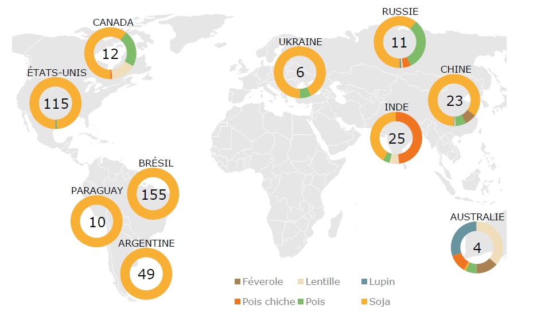
la protéine végétale
Repères politiques, économiques et techniques

Slide 10
la protéine végétale
Le monde, l’Europe, la Wallonie - Production
* Le monde : 434 Mt de légumineuses à graine – 90% soja – Brésil (155 Mt) / USA (115 Mt)
* l’Europe : 7 Mt – 40% soja – Italie (1,3 Mt) / France (1 Mt)
* la Wallonie (bio) : 0,0044Mt – soja < 0,1% – 80% issus de mélanges – 230 t food

Slide 11
la protéine végétale
Le monde, l’Europe, la Wallonie - Consommation
* Le monde : 230 Mt an + veg – + 3 Mt/ an
* l’Europe : 27 Mt prot brut – stable – 17 Mt importé
* la Wallonie (bio) : 0,055 Mt feed - 3-4000t food – ? – 70% volailles
Notes:
soja et huile de soja = 25% de la ration en volaille. Pois / féverole = 5%
Œufs bio en constante progression
Food direct EU = 3 Mt + 1 Mt importé
Conso prot wallonie: 146 000 t bio 5% -> 7300 t prot tot dont 50% veg -> 3-4000 t prot vég
Estimation plan prot 770 000t protéines / an feed et 100 000t/an food

Slide 12
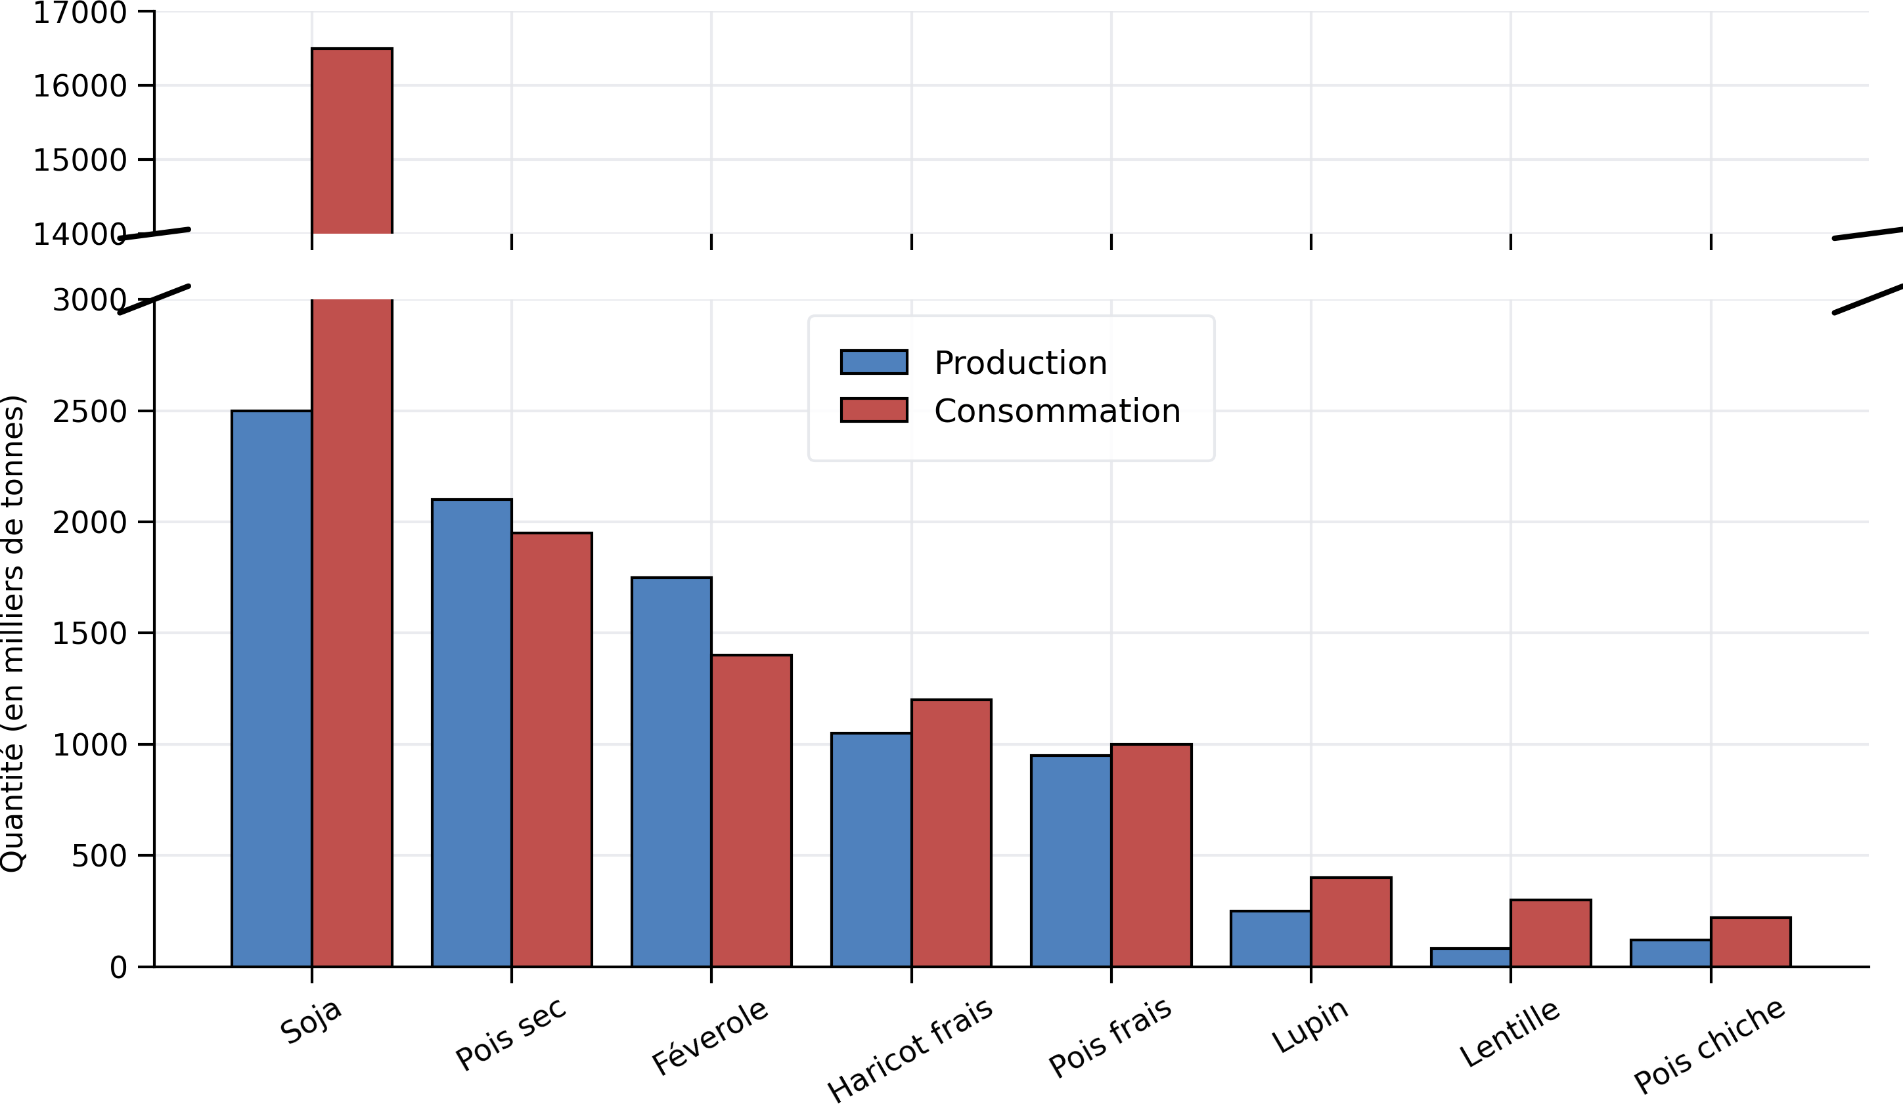
la protéine végétale
Le monde, l’Europe, la Wallonie - Autonomie
* l’Europe : 35% d’autonomie – importe 95% soja
* la Wallonie (bio) : 2000 Ha – 8% d’autonomie

Slide 13
la protéine végétale
Infos clés - Tendances
Régimes alimentaires : 32% wallons viande -> vég
Alternatives végétales : +10%/an
Nuverta
Feed 90% / food 10% en Wallonie (bio)
Notes:
Feed 93% - food 7% en Wallonie
32% des wallons pensent que leur consommation de produits d’origine animale va diminuer, au profit d’une augmentation de leur consommation de produits d’origine végétale (d’après un sondage réalisé en 2020 par la FWA). Les consommateurs de bio et de produits locaux sont les profils les plus propices à ce changement (Sytra, 2022)

Slide 14

la protéine végétale
Repères politiques, économiques et techniques
Notes:
Feed 93% - food 7% en Wallonie
32% des wallons pensent que leur consommation de produits d’origine animale va diminuer, au profit d’une augmentation de leur consommation de produits d’origine végétale (d’après un sondage réalisé en 2020 par la FWA). Les consommateurs de bio et de produits locaux sont les profils les plus propices à ce changement (Sytra, 2022)

Slide 15

la protéine végétale
L'expérience de la SCAR en Wallonie
Notes:
Feed 93% - food 7% en Wallonie
32% des wallons pensent que leur consommation de produits d’origine animale va diminuer, au profit d’une augmentation de leur consommation de produits d’origine végétale (d’après un sondage réalisé en 2020 par la FWA). Les consommateurs de bio et de produits locaux sont les profils les plus propices à ce changement (Sytra, 2022)

Slide 16

la protéine végétale
l'expérience de la coopérative BIOCER en France
Notes:
Feed 93% - food 7% en Wallonie
32% des wallons pensent que leur consommation de produits d’origine animale va diminuer, au profit d’une augmentation de leur consommation de produits d’origine végétale (d’après un sondage réalisé en 2020 par la FWA). Les consommateurs de bio et de produits locaux sont les profils les plus propices à ce changement (Sytra, 2022)

Slide 17

Divers – clôture de l’Assemblée
Prochaines Assemblées Sectorielles – 15/6 Gdes cultures et PDT : filière brassicole et filières émergentes
Notes:
Feed 93% - food 7% en Wallonie
32% des wallons pensent que leur consommation de produits d’origine animale va diminuer, au profit d’une augmentation de leur consommation de produits d’origine végétale (d’après un sondage réalisé en 2020 par la FWA). Les consommateurs de bio et de produits locaux sont les profils les plus propices à ce changement (Sytra, 2022)

Slide 18
Merci

